Slide 1
Entendimiento de la prescripción de drogas a afiliados de la empresa de medicina prepaga
Aparicio, Schamberger, Siderman

Slide 2
Contexto
Hoy en día, la empresa provee, sin costo adicional, las drogas A, B, C, X e Y a sus afiliados.
Cada una de esas drogas se receta para distintos tipos de padecimientos y tienen distintos costos para la empresa.
Se necesita entender para qué padecimiento los médicos recetan cada droga, a fin de estimar costos a la hora de aceptar a un nuevo afiliado.
Se cuenta con datos de 200 afiliados, a quienes se les recetaron alguna de las 5 drogas.
Los datos de los que se dispone son: edad, sexo, presión arterial, colesterol, proporción de sodio sobre potasio y droga recetada.

Slide 3
Objetivos del proyecto
Objetivo general:
Predecir qué droga se recetará a cada nuevo afiliado.
Objetivos específicos:
Analizar la relación entre sexo, edad, colesterol, presión arterial y razón de sodio sobre potasio de los pacientes y droga recetada.
Construir un modelo predictivo que permita anticipar qué droga se recetará a cada nuevo afiliado.

Slide 4
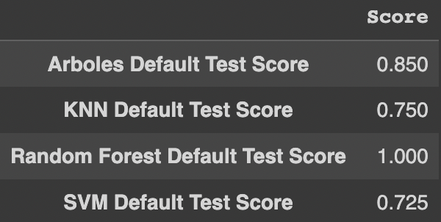
Resultados
Se probaron cuatro modelos de clasificación con la variable target droga recetada.
Luego de evaluar la precisión de cada modelo con los datos disponibles, se seleccionó la técnica Random Forest, la cual combina distintos árboles de decisión.

